Slide 1
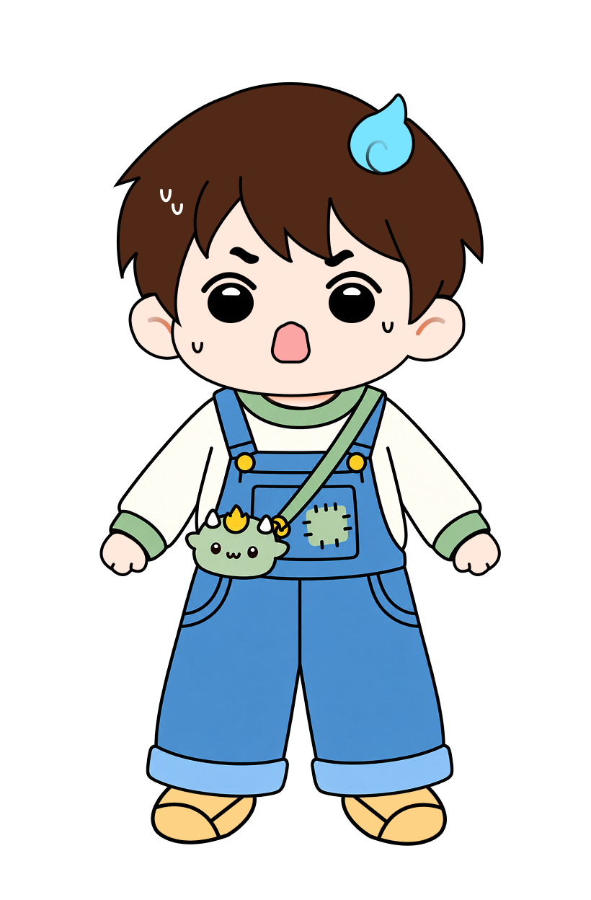
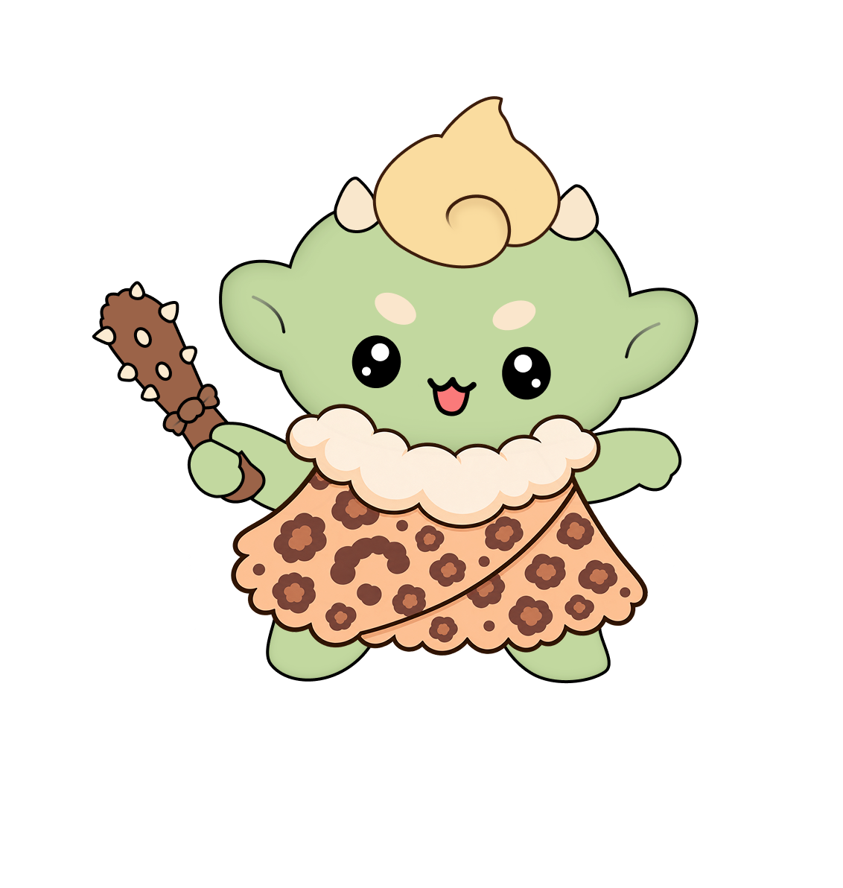
인디게임제작
10주차 1차 쇼케이스 (찾아라! 도깨비)
2026.11.04.
임한주, 박은, 이상혁, 이윤혁
게임 링크

Slide 2
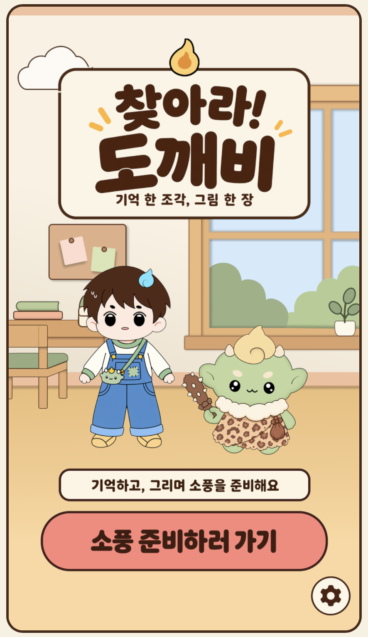
게임 요약
관찰·기억·드로잉 퍼즐 게임
  대상을 잠깐 보고, 기억한 모습을 제한시간(향이 타는 동안) 안에 그린다
도깨비 민속 설정
  쪽지에 그림을 그려 간식과 함께 놓으면 도깨비가 잃어버린 물건을 찾아준다
AI 판정 결과 = 도깨비가 가져오는 물건
  빠뜨린 특징(색·무늬·개수)에 따라 엉뚱한 물건을 가져온다
  정답은 알려주지 않고 다시 그려서 재도전
5단계 진행
  도깨비 방망이 → 가방 → 돗자리 → 김밥 → 친구
  형태 → 패턴 → 삼원색 → 두 색 혼합 → 세 색 혼합 순으로 요소가 늘어난다

Slide 3
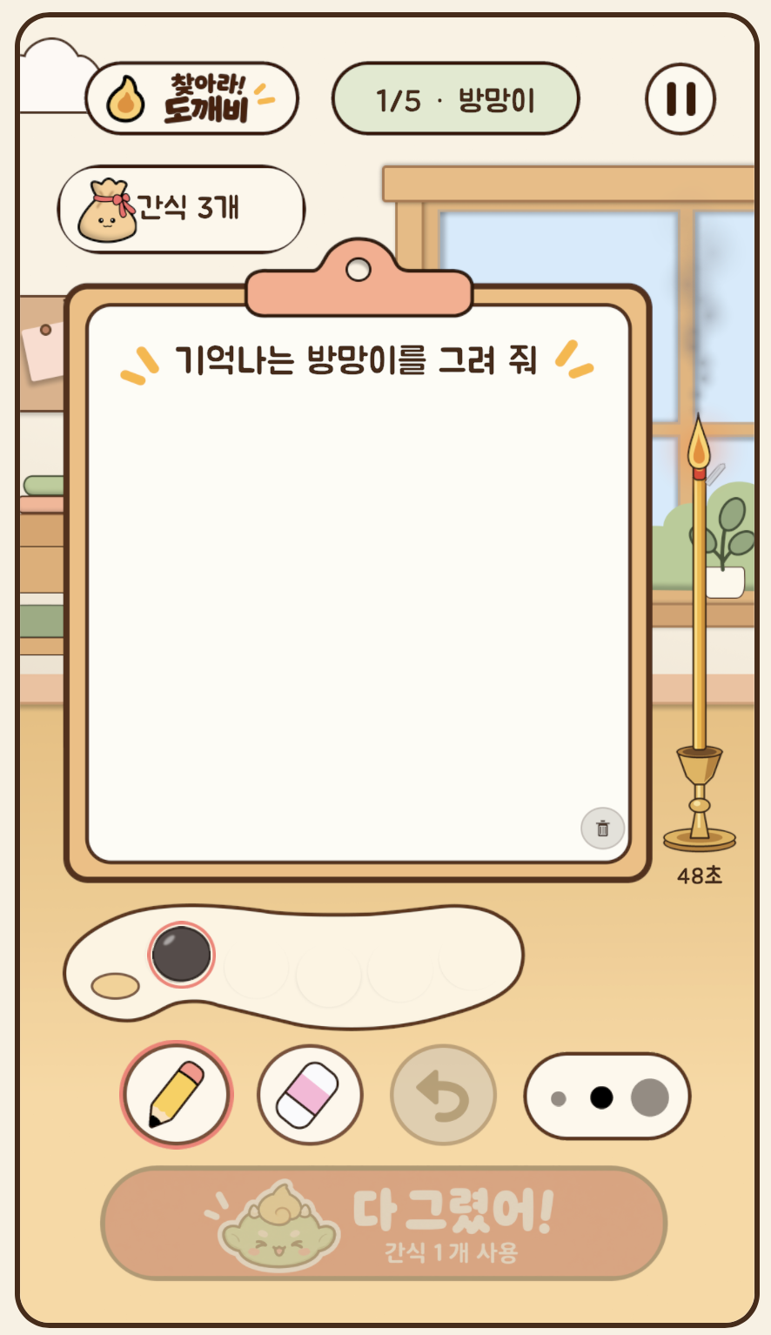
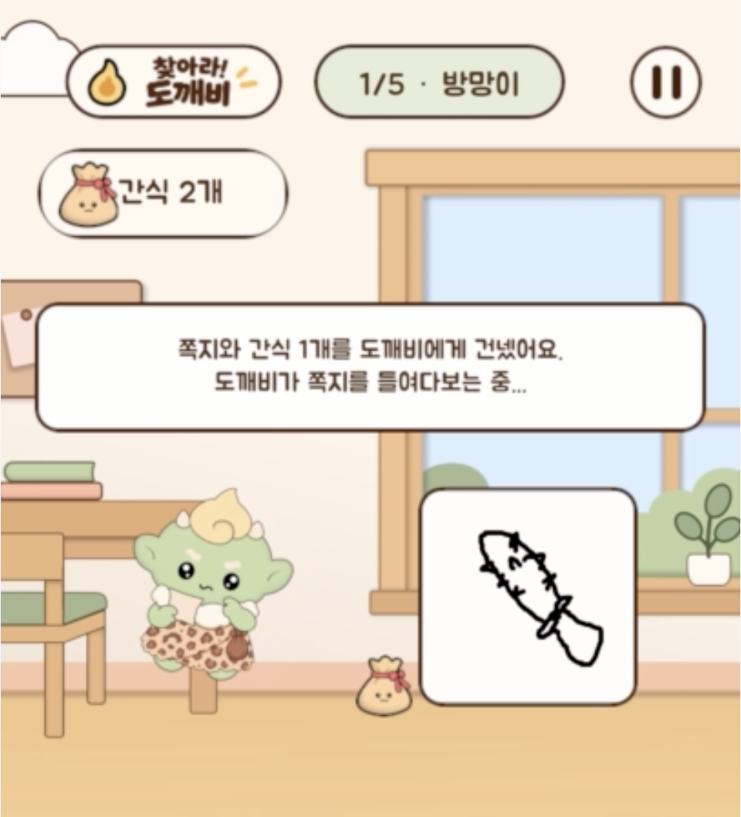
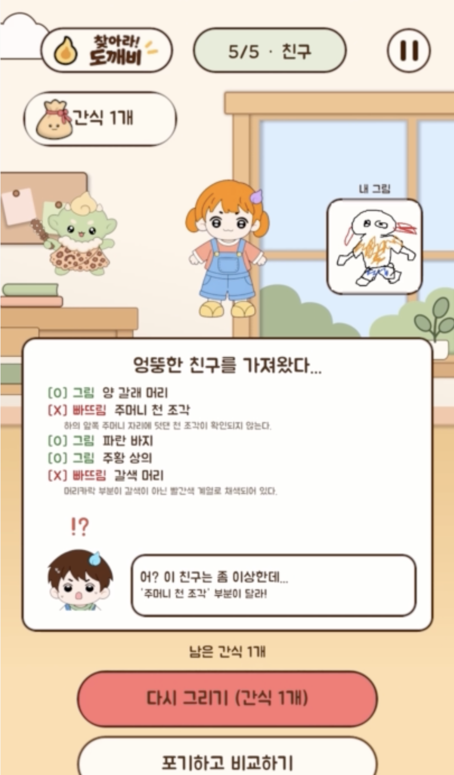
프로그래밍 개발 작업
Unity로 전체 게임 흐름 구현
  관찰 3초 → 그리기 1분(향) → 제출·간식 소모 → AI 판정 → 결과 → 재도전/성공/포기
그리기 도구
  검정·삼원색 선택, 팔레트 혼색, 선 굵기, 지우개, 되돌리기, 모두 지우기
AI 판정: Gemini (시연 영상은 gemini-3-flash-preview,
이후 gemini-3.5-flash 적용 예정)
  그림 + 대상별 특징 기준 프롬프트 전송 → 특징마다 present / absent / uncertain을 JSON으로 받음
  AI는 특징 유무만 판정하고, 성공·실패와 돌려줄 물건은 Unity가 결정
예외 처리
  응답 대기 중 도깨비 고민 연출, 오류 시 간식 반환 후 재제출

Slide 4
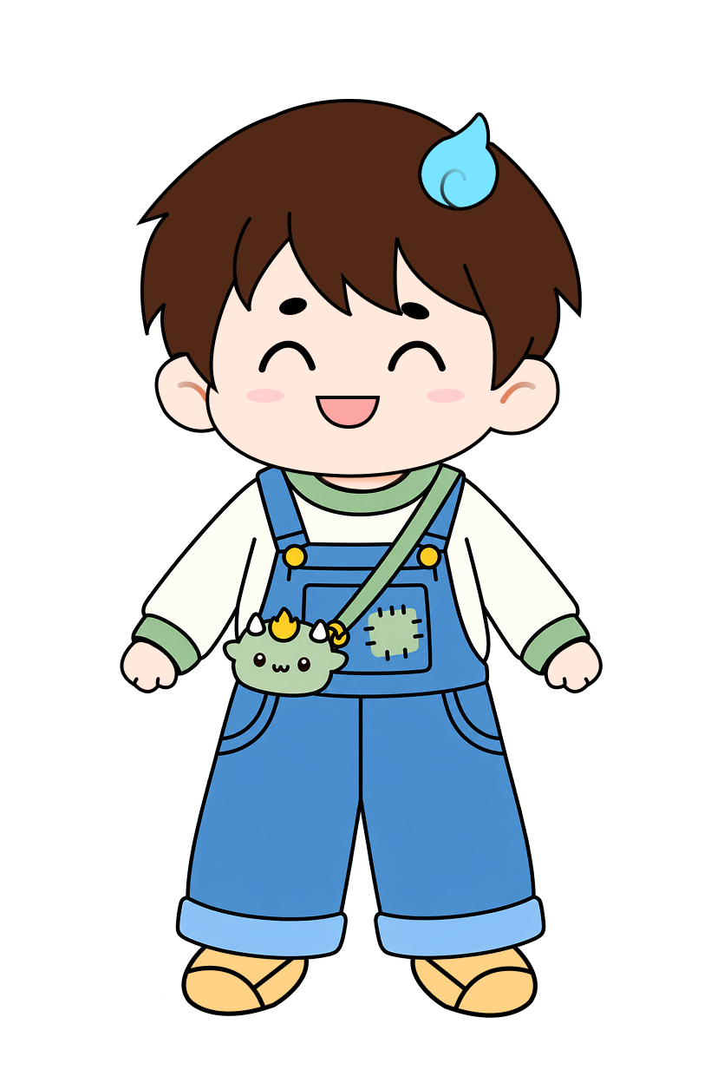
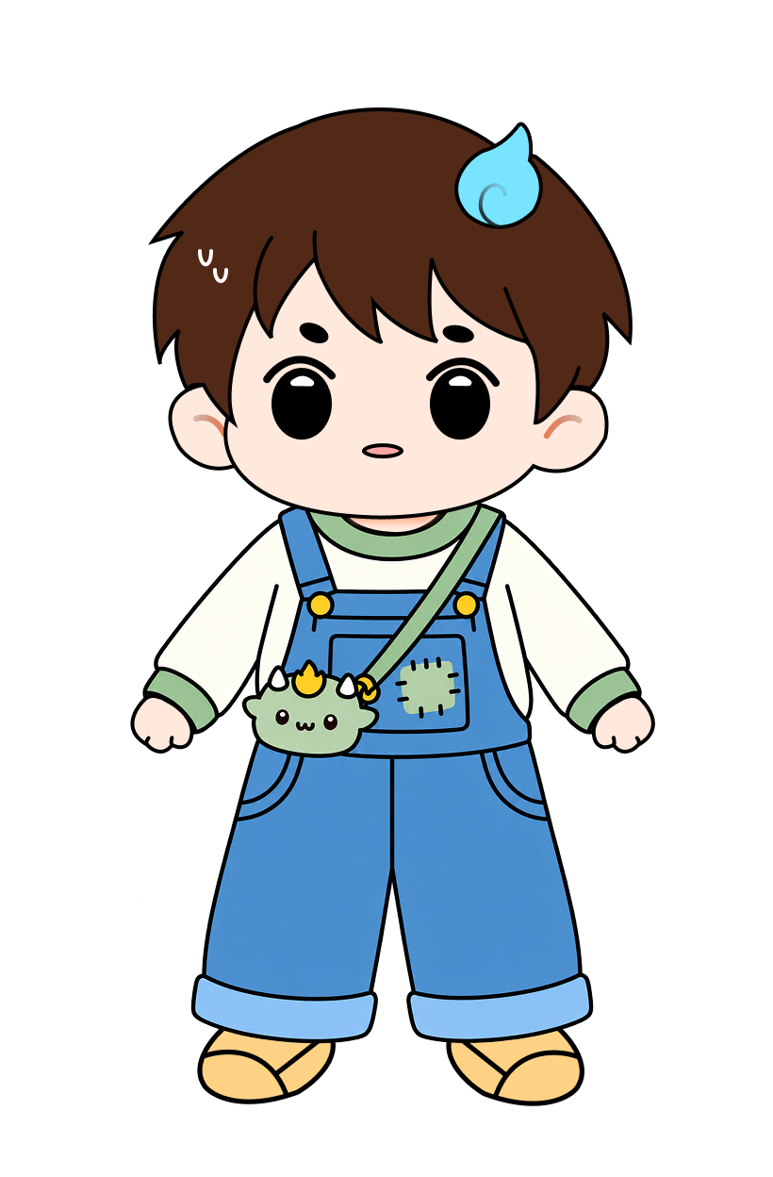
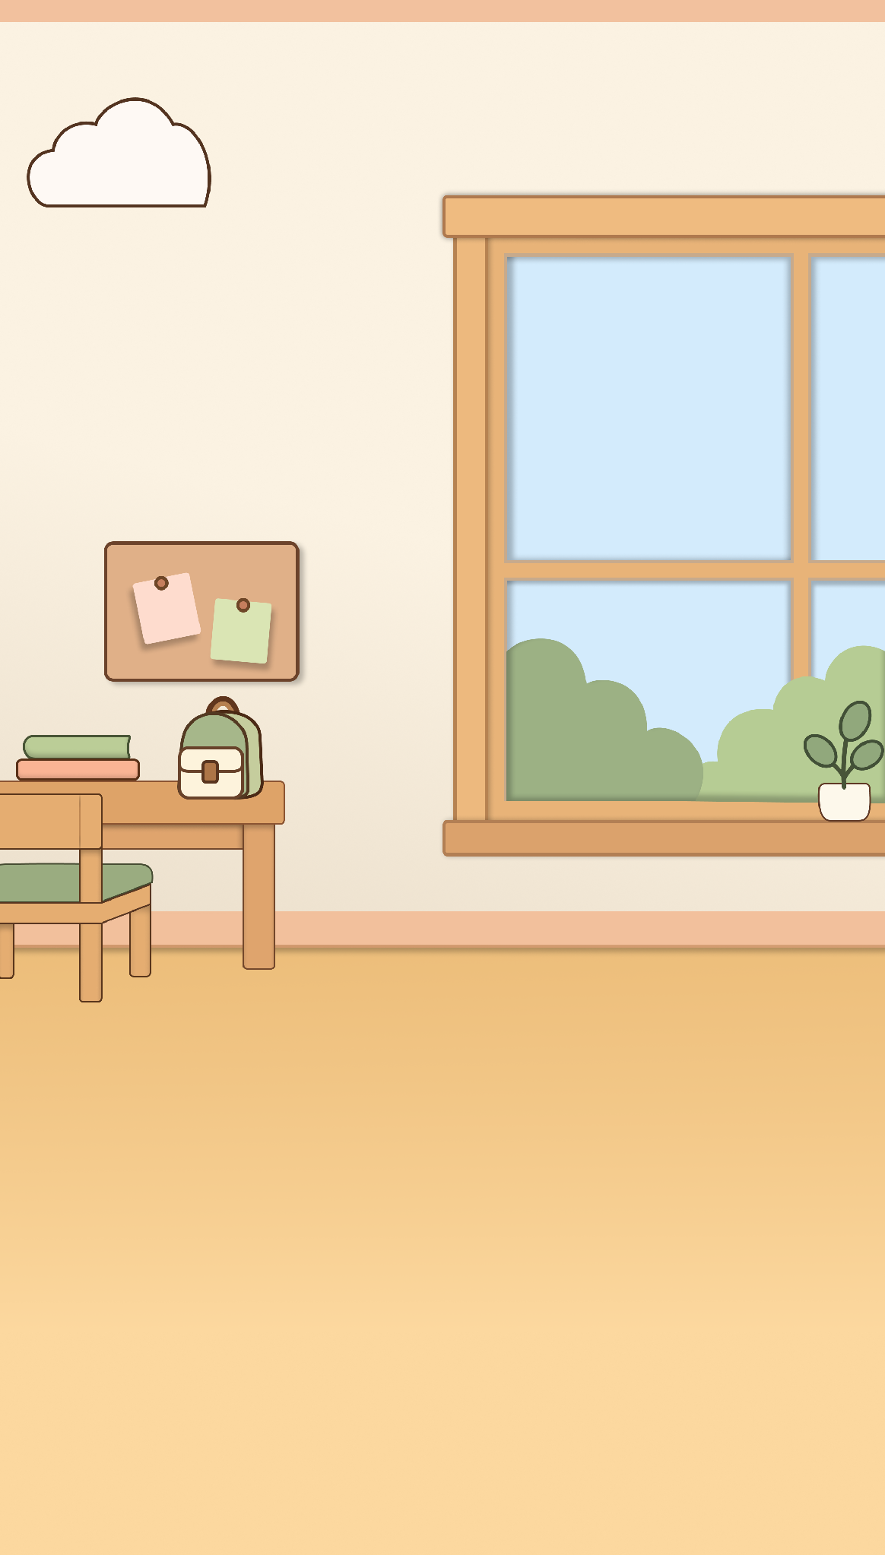
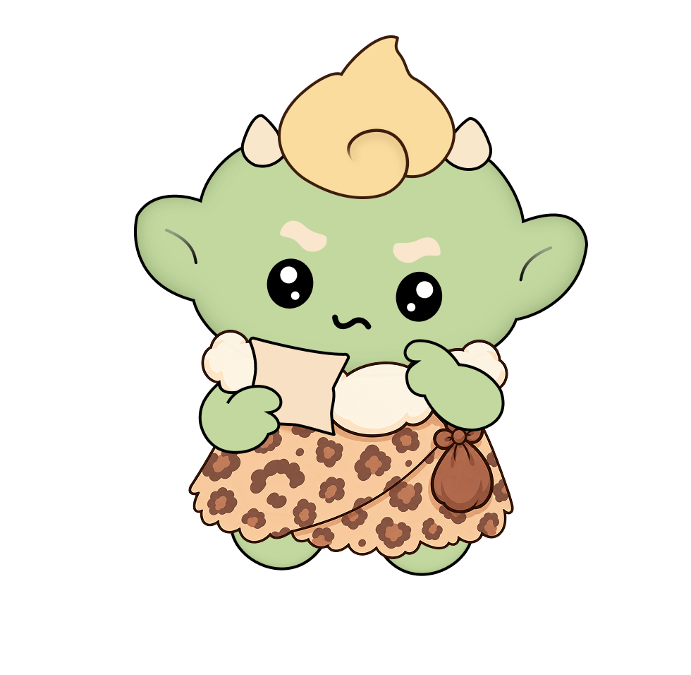
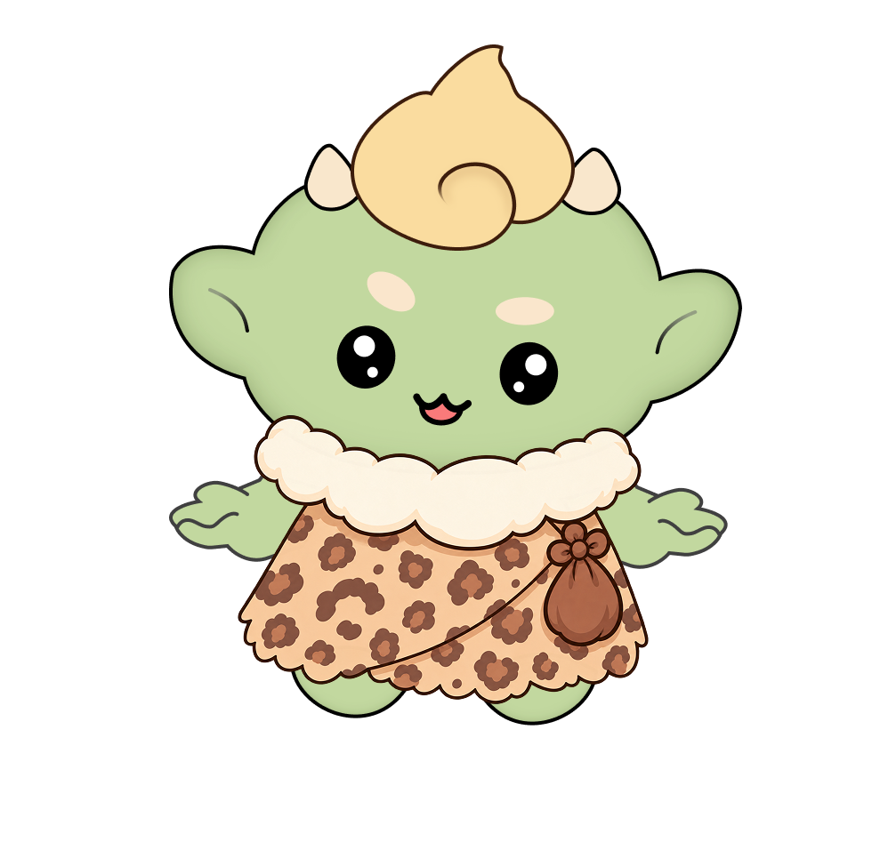
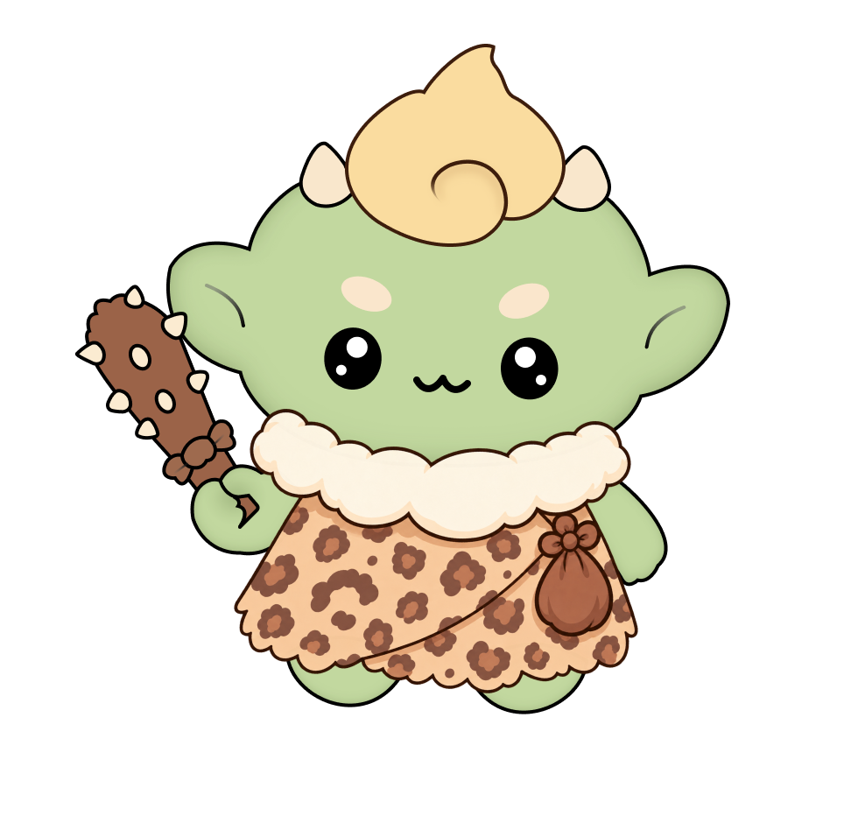
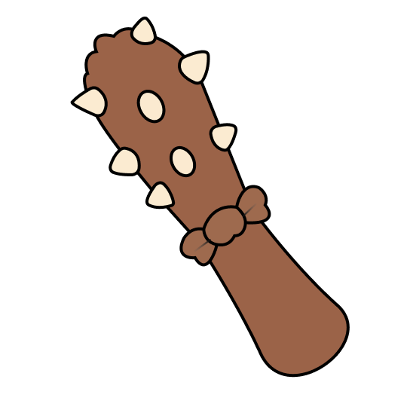

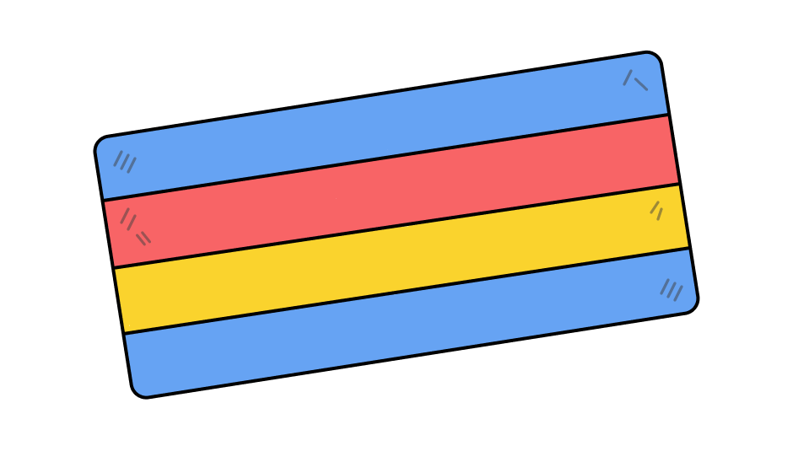

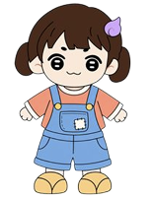
아트 개발 작업
따뜻한 색감의 플랫 일러스트
– 둥근 형태와 단순한 면, 부드러운 색으로 통일
캐릭터
  소년(주인공), 도깨비, 친구
배경·UI
  따뜻한 방과 책상 배경, 세로 화면 UI(단계·간식·향 표시, 쪽지, 도구, 팔레트)
대상 오브젝트
  단계별 정답 5종 + 요소 조합별 오답 57종
  57장 검수 완료: 1024×1024 투명 배경, Unity 연결
  *오답 물건 57종(chatgpt-6.1 Sol 생성) 제외하고는
  모두 피그마로 직접 그림*

Slide 5
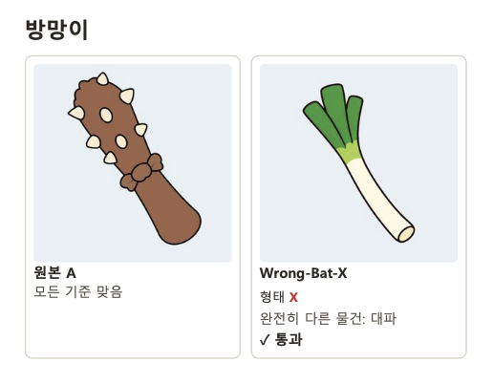
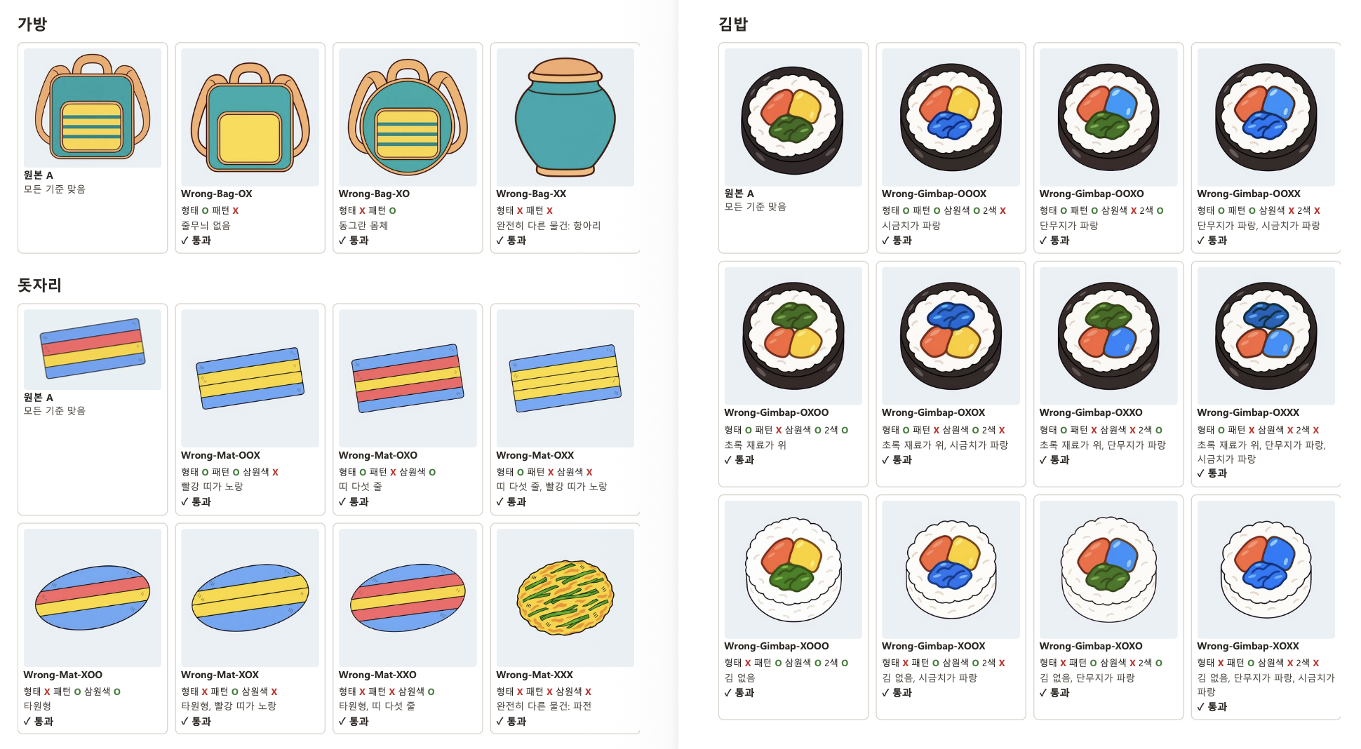
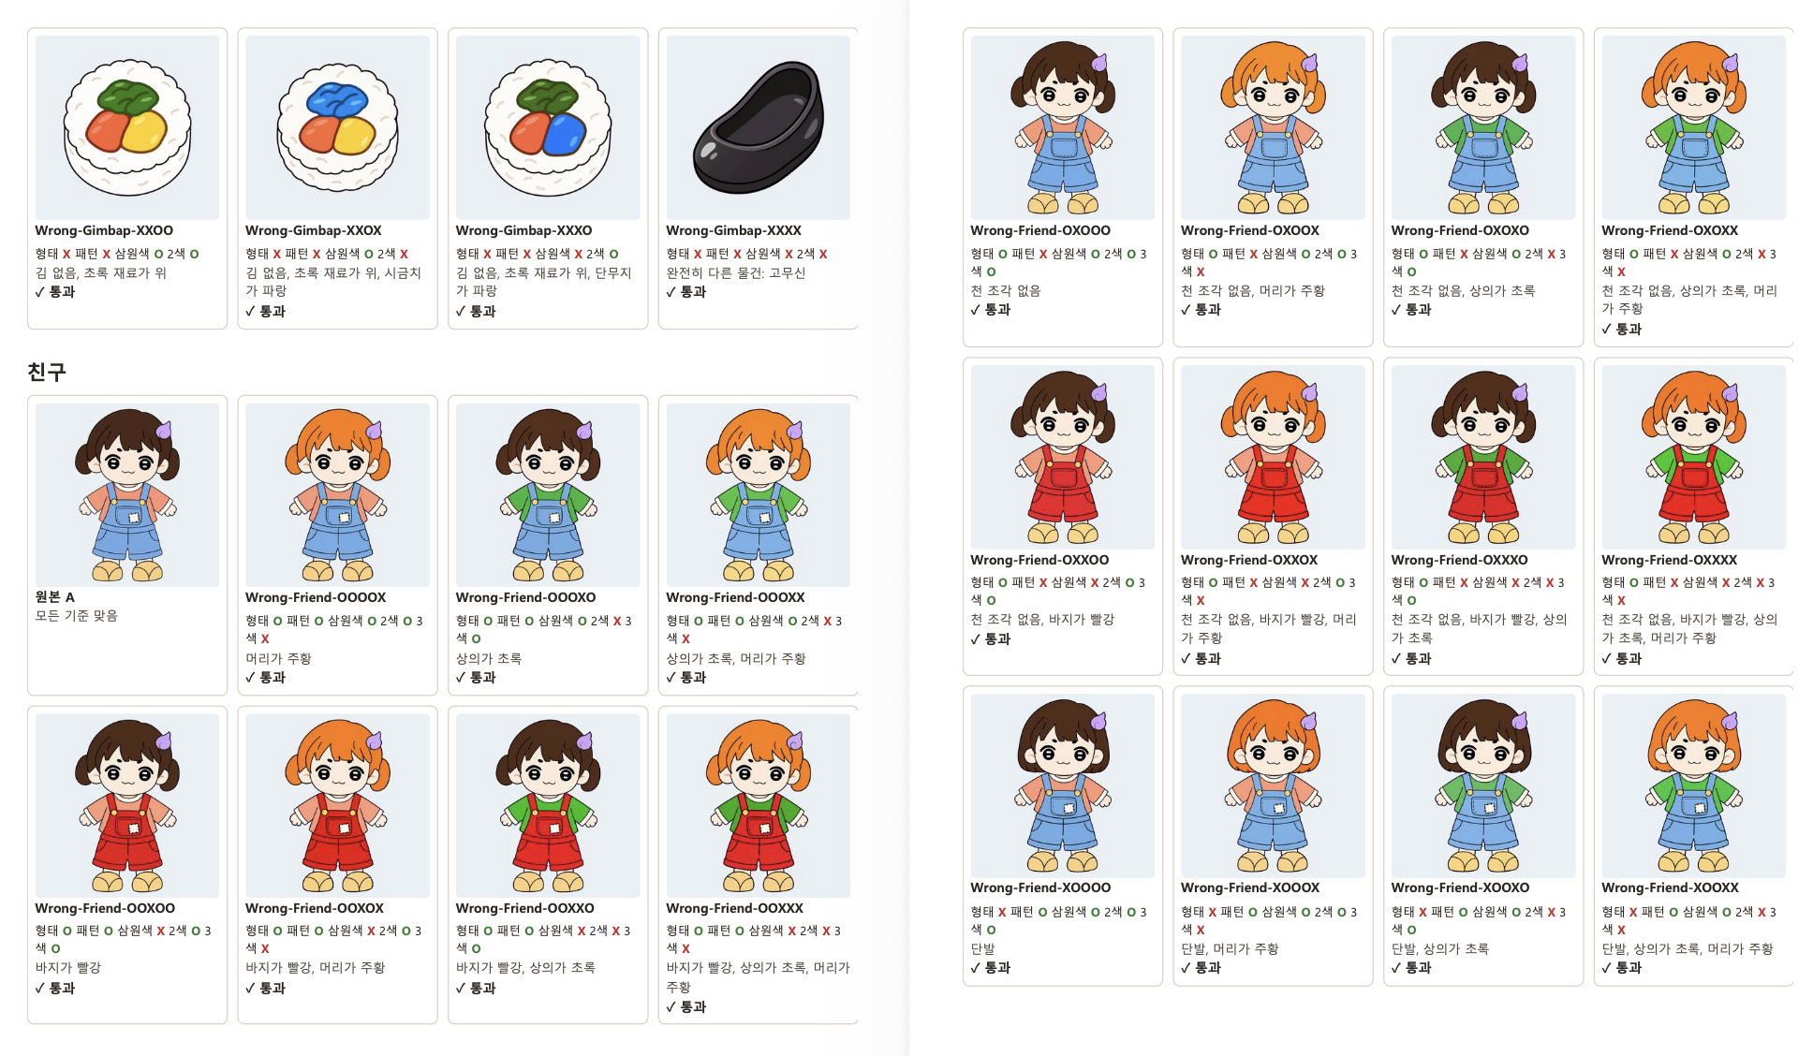
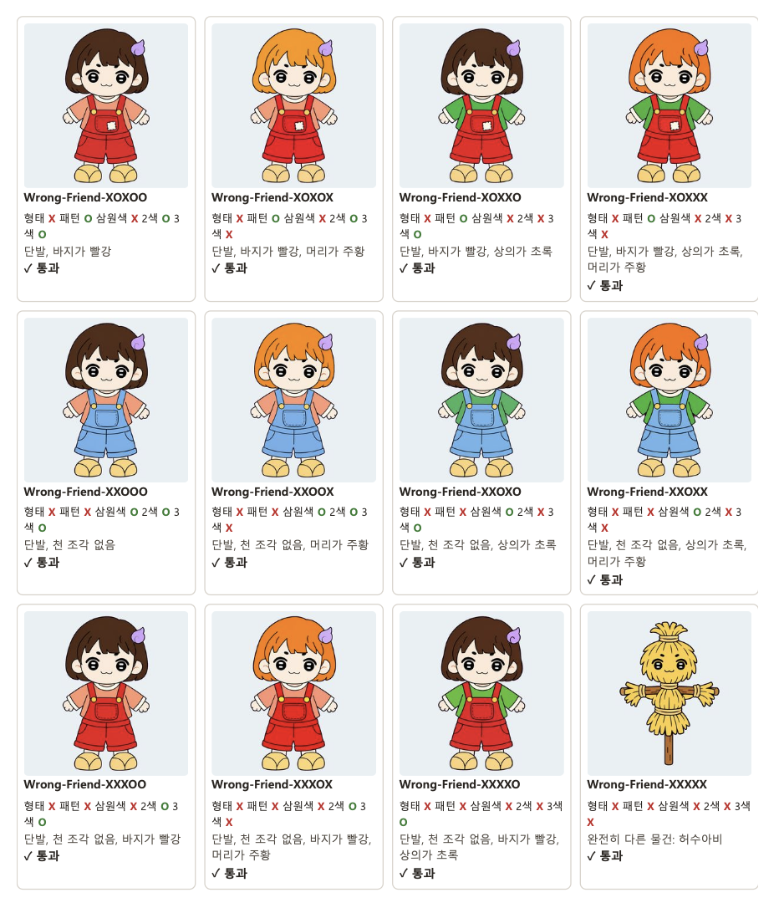

Slide 6
레벨 디자인 구현 작업
단계마다 새 요소가 하나씩 추가되고, 앞에서 배운 요소도 계속 판정한다
  오답은 요소별 맞음·틀림 조합마다 1장씩 만들고, 모두 틀리면 완전히 다른 물건이 나온다 (총 57장)
단계 | 찾는 것 | 새 요소 | 오답 수 | 오답이 다른 부분
1 | 도깨비 방망이 | 형태 | 1 | 대파 (완전히 다른 물건)
2 | 가방 | 패턴 | 3 | 줄무늬 없음, 동그란 몸체, 항아리
3 | 돗자리 | 삼원색 | 7 | 빨강 띠가 노랑, 띠 다섯 줄, 타원형, 파전
4 | 김밥 | 두 색 혼합 | 15 | 단무지·시금치가 파랑, 초록 재료가 위, 김 없음, 고무신
5 | 친구 | 세 색 혼합 | 31 | 머리 주황, 상의 초록, 바지 빨강, 천 조각 없음, 단발, 허수아비

Slide 7
기타 개발된 내용
AI 판정 검증: 일부러 특징을 빠뜨린 그림을 정확히 구분하는지 확인
그림 | 확인한 것 | 판정 결과 | 일치
방망이 1 | 머리 돌기 누락 | F3만 absent | O
방망이 2 | 모든 특징 충족 | F1~F3 present | O
돗자리 1 | 노랑 자리에 파랑 | F4만 absent | O
돗자리 2 | 모든 특징 충족 | F1~F5 present | O
그림 실력이 아니라 특징이 있는지만 판정하도록 프롬프트에 기준을 적고, 특징마다 판정 근거를 한 문장으로 받는다.
그림 속 글자에 적힌 지시는 따르지 않도록 막았다.
위 조건으로 총 104번의 테스트 중 103번 판정에 성공하였다.

Slide 8
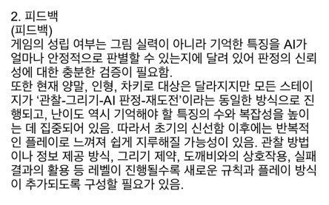
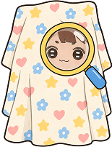
스토리텔링 및 돋보기 기믹
이야기: 소풍 아침, 준비물이 모두 사라졌다
  쪽지에 그림을 그려 간식과 함께 놓으면 도깨비가 찾아준다는 이야기를 떠올린다
  하지만 도깨비도 방망이를 잃어버려 힘을 쓰지 못한다
단계별 이야기
  방망이: 도깨비의 방망이를 먼저 찾아주면 소풍 준비를 도와준다
  가방: 소풍 준비물을 담을 가방
  돗자리: 잔디밭에 펼칠 돗자리
  김밥: 소풍 가서 먹을 김밥
  친구: 길을 잃은 친구를 찾으면 함께 소풍을 떠나며 이야기가 끝난다
돋보기 기믹 (추가 예정)
  관찰이 끝난 뒤 원본을 한 번 더 볼 수 있는 힌트 아이템
  간식처럼 쓸 때마다 1개 소진, 돋보기 안쪽 원 부분만 약 3초 동안 원본이 보인다
  2번 이상 오답 시 오답 물건으로 돋보기가 나와 힌트 아이템 ‘돋보기’를 얻을 수 있다

Slide 9
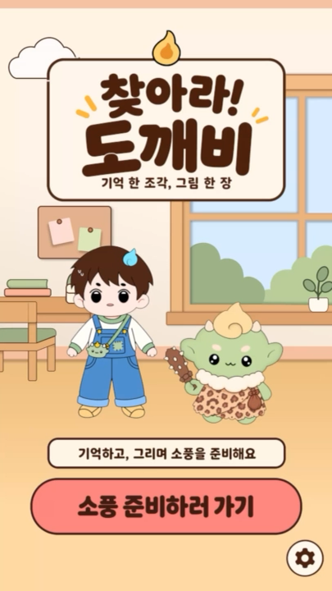
결과물 시연 영상
현재 개발된 부분까지 플레이 녹화

Slide 10
개발 일정 변경 사항
현재 상태
  그리기부터 AI 판정, 결과, 재도전까지 구현 완료, 아트 완성 (오답 이미지 57장 검수 완료)
남은 일정 (주차별 수행 일정 기준)
  11.11 (11주) 1차 쇼케이스 피드백 정리, 개발 일정 조율
  11.18 (12주) 2차 쇼케이스: 돋보기 기믹, 단계별 스토리텔링 연출 추가
  12.02 (14주) 최종 쇼케이스: 피드백 반영, 전체 플레이 다듬기
  12.09 (15주) 외부 전시
  12.16 (16주) 결과물 제출, 면담

